Slide 1
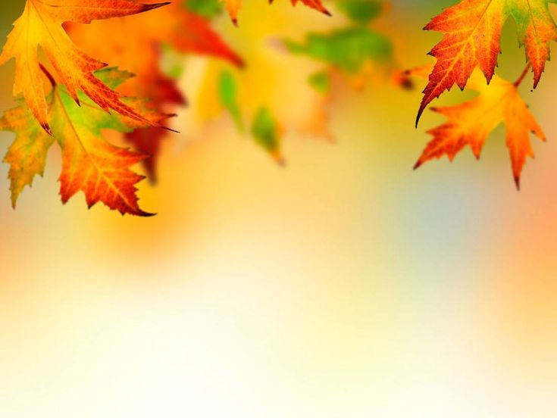
ОСЕННИЙ ЛИСТОПАД
Выполнила: Соминова
Светлана Валерьевна, педагог начальных классов

Slide 2
Стихи про осень: А. С. Пушкин
Унылая пора! Очей очарованье! Приятна мне твоя прощальная краса — Люблю я пышное природы увяданье, В багрец и в золото одетые леса, В их сенях ветра шум и свежее дыханье, И мглой волнистою покрыты небеса, И редкий солнца луч, и первые морозы, И отдаленные седой зимы угрозы.

Slide 3
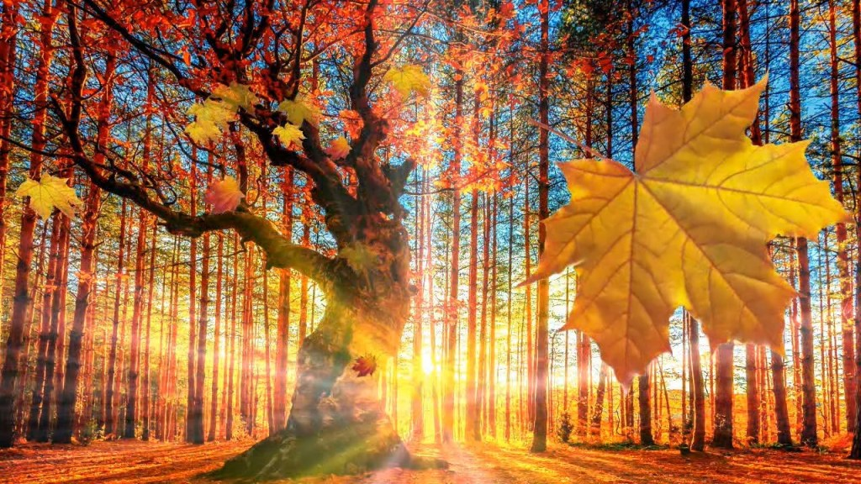

Slide 4
Осень. Обсыпается весь наш бедный сад,
Листья пожелтелые по ветру летят.
Ребята!
Давайте нарисуем
листопад

Slide 5
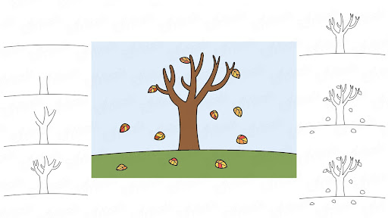

Slide 6
Рефлексия
1. На уроке я работал… 2. Своей работой на уроке я… 3. Урок для меня показался… 4. За урок я… 5. Мое настроение… 6. Материал урока мне был…

